Slide 1

Ташкентский филиал
Российского экономического университета имени Г.В. Плеханова
Кафедра «Макроэкономическая политика и устойчивое развитие»
Учебный курс:
ИСТОРИЯ ЭКОНОМИКИ
Лектор: ст. преподаватель Васильева Елена Рюриковна
Ташкент 2027

Slide 2
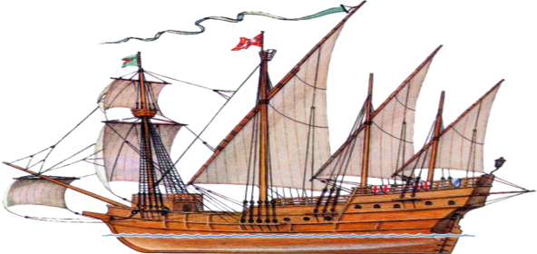
Лекция 3.
Особенности экономического развития европейских стран в эпоху первоначального накопления капитала и мануфактурного производства
1. Влияние великих географических открытий ( ВГО) на экономическое развитие Европы
2. Первоначальное накопление капитала: его источники, методы и результаты
3. Влияние мануфактурного производства на структуру экономики стран

Slide 3
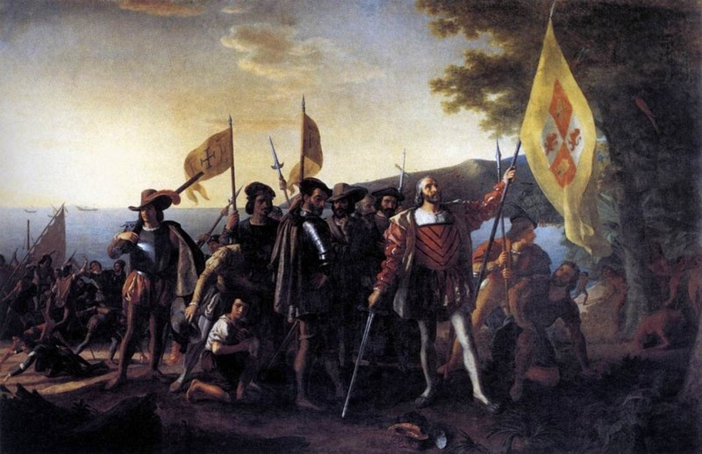
Высадка Колумба в Америке
Дж. Вандерлин 1847 г

Slide 4
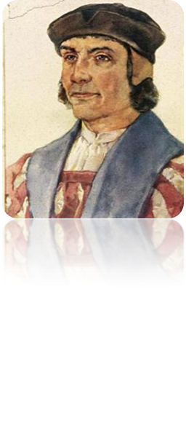
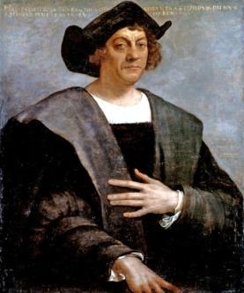

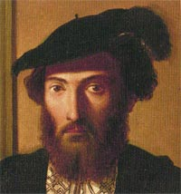
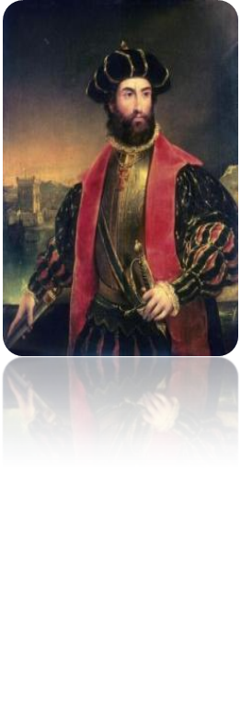

Хронология ВГО
Бартоломеу Диаш
1489 г. Б. Диаш достиг мыса Доброй Надежды
1492 г .– открытие американского континента
Х. Колумбом
1498 г. – Васко да Гамма открыл морской путь в Индию
1499-1504 г.г. – Америго Веспуччи обследовал берега Южной Америки и назвал Новым светом
Васко да Гама
Христофор Колумб
Америго Веспуччи

Slide 5


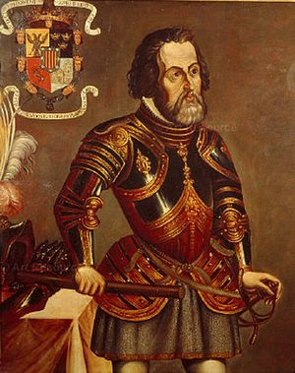
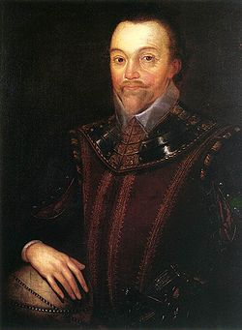
1519-1521г .г. – Фернандо Магеллан совершил первое в истории кругосветное путешествие
1519-1521гг – испанец Э. Кортес начал завоевание Центральной Америки
С 1530 г. – в Мексике, Перу и современной Боливии начали работать рудники
Португалия, Испания начали экономическую колонизацию
В конце XV в. англичане и французы исследовали С. Америку
1606 г. Голландцы открыли Австралию
Эрнан Кортес
Дрейк Фрэнсис

Slide 6
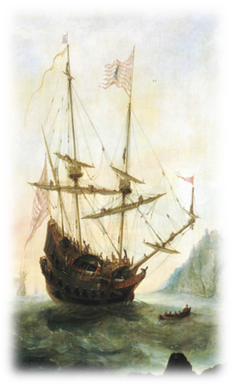

Экономические причины великих географических открытий:
революция в судостроении
кризис торговли итальянских городов на Средиземном море, Ганзейское господство над северной морской торговлей
обезземеливание европейского дворянства
непроизводительные расходы королевских дворов
Падение Константинополя, захват турками Передней Азии и Балкан
Восстановление монополии египетских султанов на Красном море
нехватка драгоценных металлов для экономической и политической деятельности европейских государств
поиск новых рынков сбыта и новых торговых путей из Европы для расширяющегося производства

Slide 7
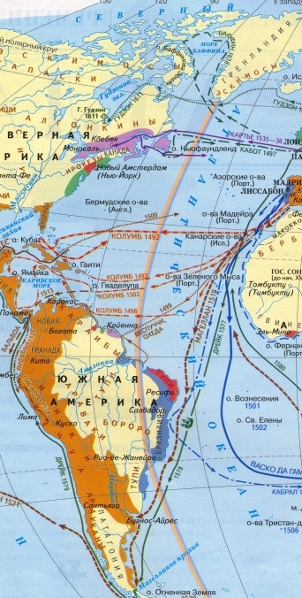
Социально-экономические последствия ВГО
«Торговая революция» - возникновение новых торговых путей , перемещение центра торговли из Средиземного моря в Атлантический океан
Разрушение феодальной замкнутости
Государственная поддержка торговли, промышленности, судоходства, колониальной экспансии
Формирование колониальной системы
Формирование международного разделения труда, мирового хозяйства и рынка
«Революция цен» - рост цен на сельскохозяйственные и промышленные товары
Перераспределение доходов между старыми и новыми классами, укрепилась городская и сельская буржуазия
Революция торговли революция цен -предпосылки процесса первоначального накопления капитала

Slide 8
Экономические последствия ВГО :
Развитие товарно-денежных отношений
Становление рыночной экономики
Развитие мануфактурного производства и предпринимательства
Возникновение торговых компаний, в т.ч. акционерные, биржи
На смену ростовщичеству приходит банковский капитал, развивается кредит

Slide 9
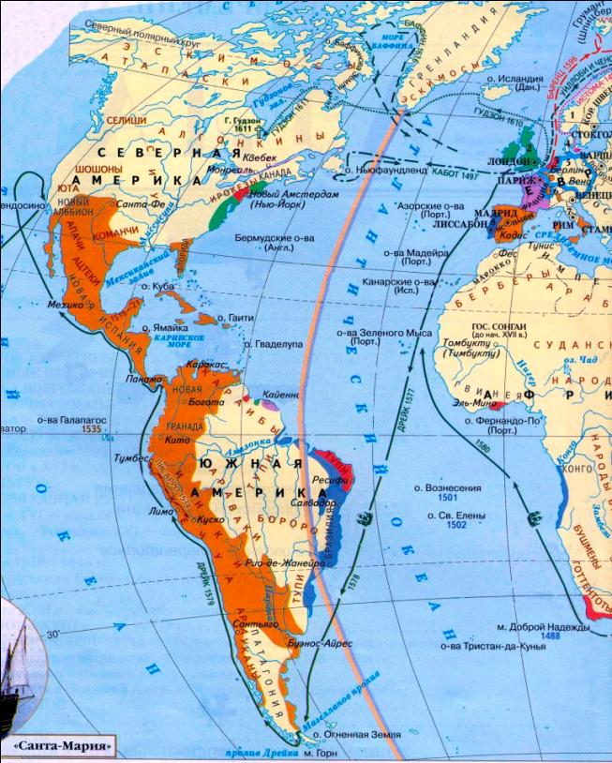
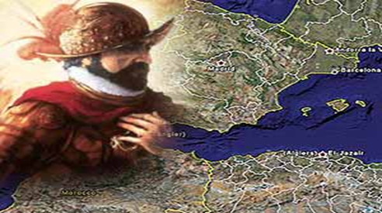
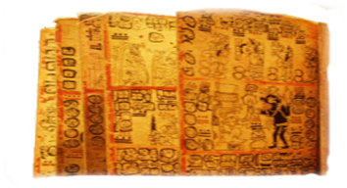
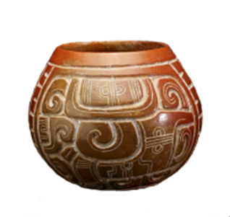
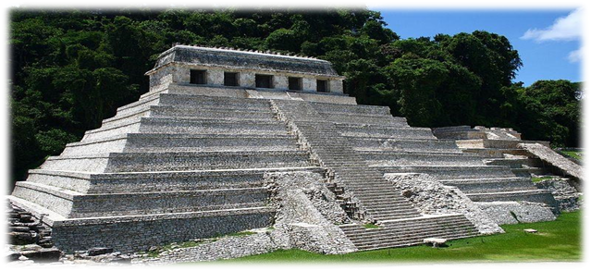
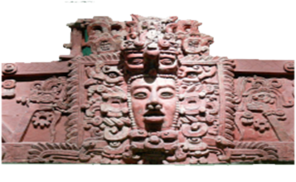
Фернандо Кортес с отрядом солдат обманом и коварством покоряет громадную страну ацтеков Мексику и захватывает добычу, перед которой меркнут сокровища любого из европейских королей,- золото верховного вождя ацтеков Монтесумы.

Slide 10
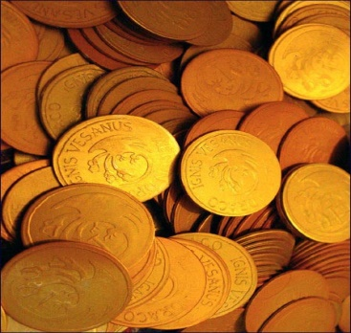
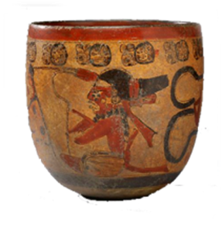
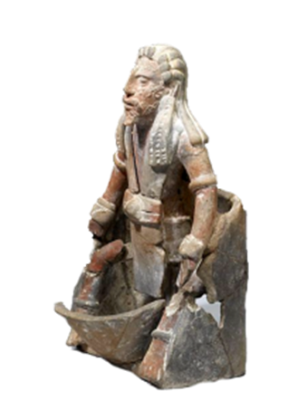
2. Сущность первоначального накопления капитала
Первоначальное накопление капитала (XV- XVIII вв.)
процесс отделения непосредственного производителя от средств производства;
превращение денег в капитал;
рабочей силы – в товар.
Основные источники накопления капитала
Колониальные войны, работорговля, пиратство
Торговые войны
Государственные займы под высокие проценты
Налоговая система
Система протекционизма
Порабощение и ограбление населения Африки, Азии, Северной и Южной Америки

Slide 11
Условия первоначального накопления капитала
Юридическое освобождение крестьян от крепостной зависимости, а ремесленников от цеховых уставов
Развитие краткосрочной крестьянской аренды
Принудительное лишение мелких товаропроизводителей средств производства
Накопление денежных средств в руках цеховых мастеров, купцов, ростовщиков

Slide 12
Методы осуществления первоначального накопление капитала:
насильственное отделение работников от средств
производства;
изгнание крестьян с земли;
превращение общинных земель в частную собственность;
ограбление колоний;
превращение рабов в бесплатную рабочую силу;
открытие золотых и серебряных приисков в Америке;
завоевание и разграбление Ост-Индии.
Классический путь развития капитализма
Первоначальное накопление капитала
Простая капиталистическая кооперация
Мануфактурное производство
Капиталистическая фабрика

Slide 13
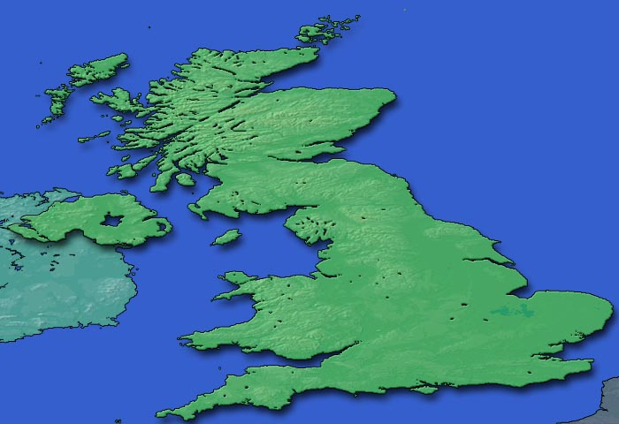
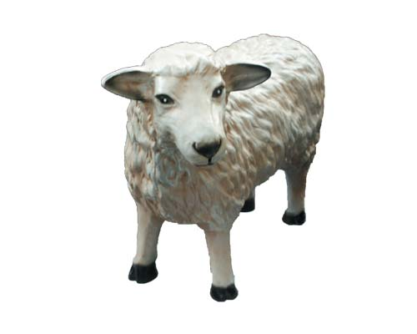
Англия – классическая страна первоначального накопления капитала
Англия – страна, в которой произошла вторая в Европе буржуазная революция
(1642 – 1649 гг.),
Англия стояла в стороне от всех континентальных конфликтов
Оказалась в центре мировых морских торговых путей
До XVII века суконное производство играло ведущую роль в экономике Англии: 90% населения было занято в этой отрасли.

Slide 14
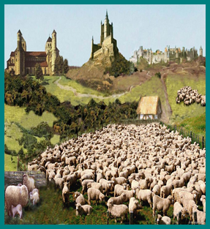
Процесс первоначального накопления капитала в Англии проявлялся в политике «огораживания» земель
Огораживание – насильственный сгон крестьян с земли превращение пахотных земель в пастбища
Формирование рынка рабочей силы - условие развития капиталистических отношений и мануфактурного производства
20% английских крестьян –фригольдеры, свободно распоряжались землёй, платили лендлордам ренту
60% крестьян – копигольдеры были наследственными держателями земли, платили дань
Лизгольдеры – кратковременные арендаторы
Коттеры – безземельные крестьяне, батраки
Пауперы – неимущие крестьяне, нищие, бродяги

Slide 15
Первоначальное накопление капитала в Англии
XV-XVIII вв.
Началось с аграрного переворота - политика огораживания
Реформа церкви – секуляризация имущества монастырей
Законодательство о «бродягах». Низкие урожаи в период с 1595—98 годов вызвали увеличение бедности в условиях сократившихся пожертвований после закрытия монастырей и роспуска религиозных гильдий.В 1495 году парламент принял статут, предписывающий властям «хватать всех таких бродяг, бездельников и подозрительных и заковывать в колодки, и держать их так три дня и три ночи на хлебе и воде; и по истечении этих трëх дней и трëх ночей выпускать их на волю, приказывая, чтобы те больше не появлялись в городе».
Политика меркантилизма – развитие внутреннего и внешнего рынка
Государственные займы
Работорговля – с 1562 по 1775 г. вывезли из Африки в Америку около 3 млн. человек
1651 г. – Навигационный акт Кромвеля против Голландии
Вытеснение мелкого и среднего крестьянства крупной земельной собственностью, возможность применения новой агротехники
Открытие в 1694 г. Английского банка превратило Лондон в финансовый центр Европы

Slide 16
Первоначальное накопление капитала в Голландии в XV в.
Крепостное право не получило значительного развития
Лидерство в мировой торговле, приоритет внешней торговли
Отсутствие меркантилизма т.к . не было единой денежной системы
Активизация ростовщических сделок
Факторы экономического роста Голландии
Буржуазная Революция (1566–1609 гг.) Создала благоприятные условия для развития капиталистической экономики
Главная сфера применения капитала – торговля и морские перевозки
Великие географические открытия – Голландия в центре мировых торговых путей
Эмиграционная политика государства - промышленный подъём

Slide 17
Отраслевая структура экономики Голландии:
судостроение
рыболовство
сельское хозяйство
торговля
финансы и кредит
суконная промышленность

Slide 18
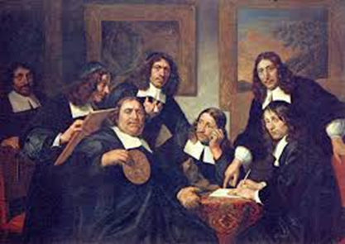
Причины потери Голландии ведущих позиций в мире:
отсутствие мощной ресурсной базы (территории, сырья, рабочей силы)
спекулятивный характер капитала, опора на посредническую торговлю
зависимость от мировой торговой конъюнктуры;
слабое развитие мануфактурного производства;
неудачные колониальные войны.

Slide 19
Первоначальное накопление капитала во Франции
Удаленность от мировых торговых путей, относительное перенаселение
Капиталы вкладывали в землевладение, приобретение титулов
Имущественное расслоение в результате роста налогов и ростовщичества
Отличительная особенность аграрного сектора – отсутствие помещичьих хозяйств
Не характерна массовая экспроприация крестьянства
Возникновение новых видов торговых городов – «порто-франко»

Slide 20
Накопление капитала в Германии
Отсутствие политического единства и меркантилизма
Законодательное закрепление крестьян
барщина, повинности
Главный источник доходов –различные монополии
Главная отрасль - земледелие

Slide 21
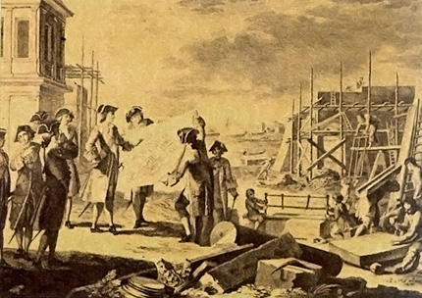
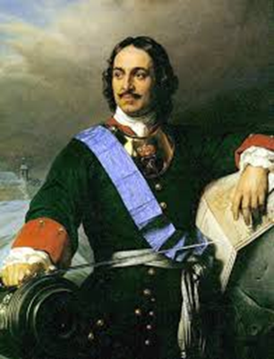
Особенности первоначального накопления капитала в России
Сохранение феодальной собственности на землю
Преобладание внутренней торговли
Государственные субсидии
Большая роль купечества
Зарождение крестьянской буржуазии
Транзитная торговля, политика меркантилизма
Формирование мобилизационного типа экономики
Укрепление абсолютной монархии
Церковная реформа – полное подчинение государству церкви
«Недвижимая собственность» - слияние вотчины и поместья
Введение новых налогов, единого денежного обращения
Распространение крепостного права на промышленность

Slide 22
Недостаток капиталов в России преодолевался тремя путями:
путем строительства казенных предприятий на государственные деньги
выявление и мобилизация частных капиталов насильственными административными мерами
государство прибегало к экономическим мерам стимулирования
Виды мануфактур:
казенные
посессионные – (лат. possessio - владение) условное владение людьми или землями, предоставленное промышленными предпринимателям России в 18-19 вв. Условность владения заключалась в неотчуждаемости рабочей силы и земель от данного предприятия.
вотчинные (принадлежавшие дворянам на праве полной собственности)
купеческие
крестьянские
Крепостными были первые три вида, рабочие которых были прикреплены к предприятиям и выполняли "обязательные" работы.
Классификация мануфактур в России
По формам собственности – казенные и вотчинные
По характеру используемого труда – крепостные, вольнонаемные, смешанные
По территориальному размещению – городские и сельские

Slide 23
3. Возникновение мануфактур считается технологической революцией
Мануфактура - предприятие, основанное на ручном труде, разделениии труда и подетальной специализации, переходная форма производства от простой кооперации к фабрике.
Улучшаются технические свойства производства, усиливается разделение труда
Рост профессионализма, улучшение условий труда
Снижается стоимость и повышается качество продукции
Влияние нововведений на всю социально-экономическую систему.
Типы мануфактур
Рассеянная – в традиционных отраслях деревенского ремесла
Централизованная – в новых отраслях, пользовались привилегиями
Смешанная – в городах

Slide 24
Пути возникновения мануфактур
объединение в одной мастерской ремесленников различных специальностей, благодаря чему продукт вплоть до его окончательного изготовления производился в одном месте.
объединение в общей мастерской ремесленников одной и той же специальности, каждый из которых выполнял непрерывно одну и ту же отдельную операцию.

Slide 25
Рассеянная мануфактура способ организации производства, когда мануфактурист — владелец капиталов (купец-предприниматель) — раздает сырье для последовательной переработки мелким деревенским ремесленникам.
Этот тип мануфактуры больше всего был распространён в текстильном деле и в тех местах, где не действовали цеховые ограничения.
Работниками рассеянной мануфактуры становились деревенские бедняки, которые имели какую-то собственность: дом и крохотный участок земли, но не могли обеспечить свою семью и себя и поэтому искали дополнительные источники существования.
Получив сырьё, например, шерсть-сырец, работник перерабатывал его в пряжу. Пряжу забирал мануфактурист и отдавал её на переработку другому работнику, который превращал пряжу в ткань и т. д.

Slide 26
Централизованная мануфактура — это способ организации производства, при котором рабочие перерабатывают сырьё вместе, в одном помещении. Этот тип мануфактуры был распространён прежде всего в таких отраслях производства, где технологический процесс предполагал совместный труд большого (от десятка до сотни) числа рабочих, выполняющих различные операции.
Смешанная мануфактура производила более сложную продукцию, например, часы. Отдельные детали продукции изготовляли мелкие ремесленники с узкой специализацией, а сборку осуществляли уже в мастерской предпринимателя.

Slide 27
Последствия мануфактурного производства
Массовое обесценение капитала в старых отраслях и перелив капитала в новые отрасли
Усиление государственного вмешательства
Политика протекционизма, а затем односторонний либерализм
Развитие торговли и финансовой системы
Усиливается специализация торговли – разделение торговых и кредитных операций
Специализация торговли по группам товаров
Появляются оптовые ярмарки, торговля со складов (аукционы)
Развиваются торговые компании, коммерческий кредит (оплата векселями)
Развивается рынок ценных бумаг (антверпенская фондовая биржа -от старинного рода Ван дер Бурсе)
В XVI-XVII вв. образуются государственные банки (первый -в Генуе

Slide 28
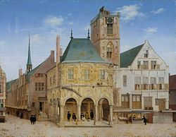
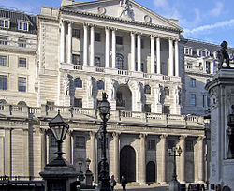
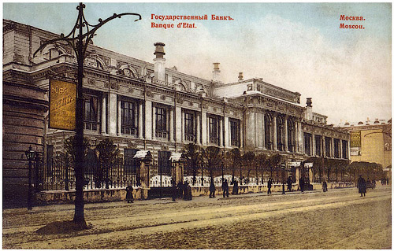
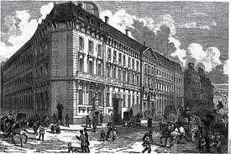
Возникновение первых банков
1609 – Амстердамский банк
1694 г. – Английский банк
1719 г. – Французский Королевский банк
1754 г. – Купеческий и дворянский банк России
1860 г. – Государственный банк России

Slide 29
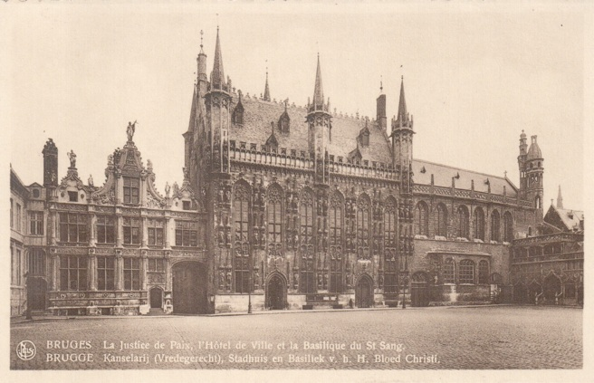
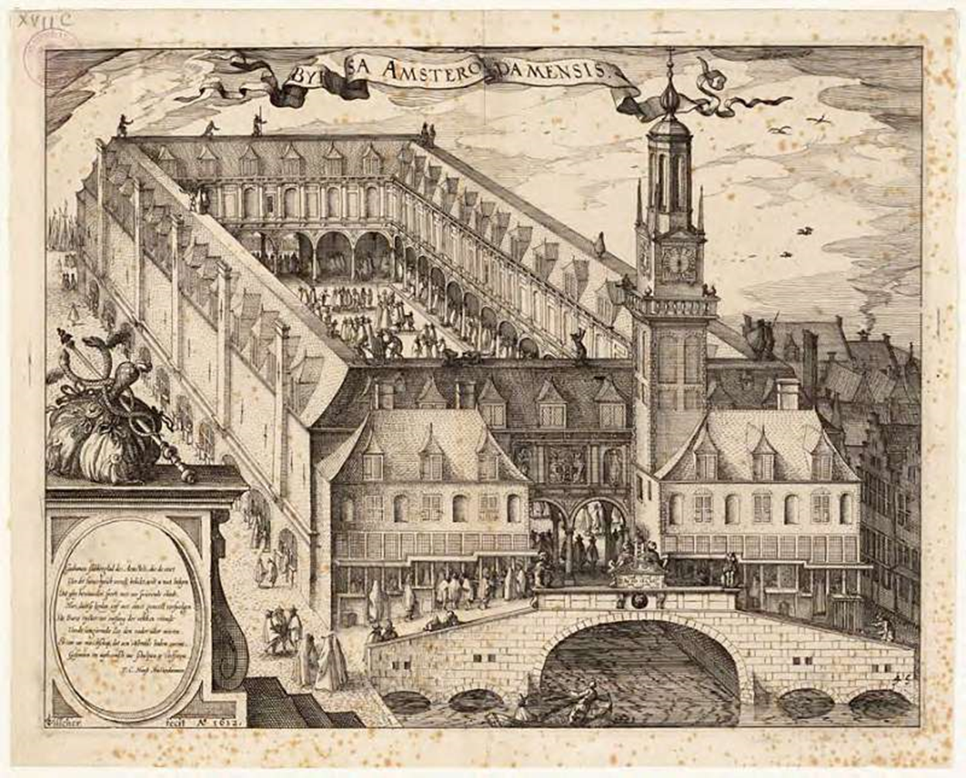
Появляются акционерные компании и биржи первая в XV в. в г.Брюгге затем в Антверпене (1531 г.)

